Slide 1






THỰC HÀNH TIẾNG VIỆT:
ĐOẠN VĂN DIỄN DỊCH, QUY NẠP, SONG SONG, PHỐI HỢP

Slide 2
Mục tiêu:
Nhận biết được đặc điểm và chức năng của các đoạn văn diễn dịch, quy nạp, song song, phối hợp.
Nhận biết được các phương tiện phi ngôn ngữ: hình ành, số liệu, sơ đồ

Slide 3
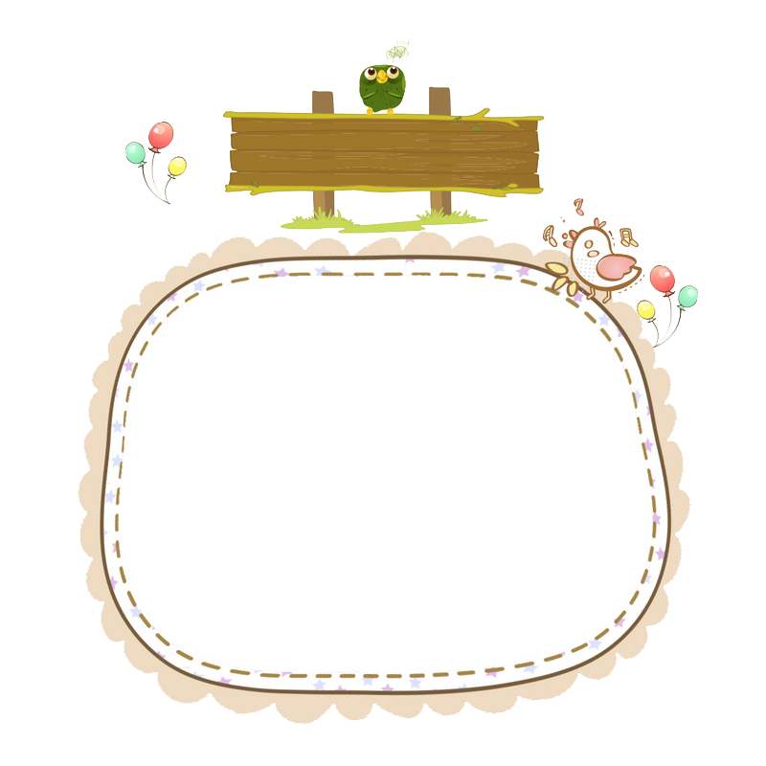

I
TRI THỨC TIẾNG VIỆT

Slide 4

PART 01
TRÒ CHƠI
TRÍ NHỚ SIÊU PHÀM

Slide 5
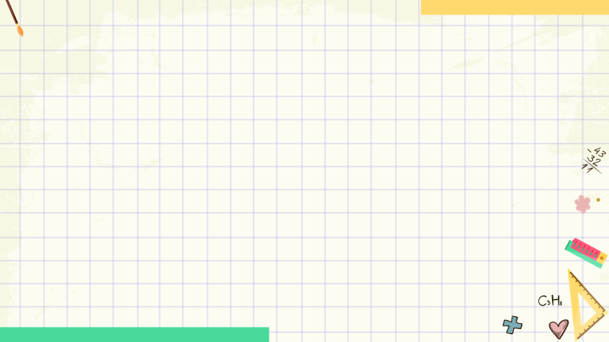

NỘI DUNG
CÓ 5 CÂU VĂN
Hs đọc nhanh và ghi nhớ, sau đó sắp xếp thứ tự các câu văn sao cho hợp lí để hoàn thiện đoạn văn mạch lạc.

Slide 6
(3) Chống ùn tắc giao thông là vấn đề của toàn xã hội chứ không phải của riêng ngành CSGT. Về lâu dài, nên mở rộng diện tích đất của trung tâm TP.HCM ra ngoại thành, tức là giãn dân ra khỏi khu hành chính trung tâm xuất hiện để thực hiện bài toán trên.
(2) Cơ quan hành chính, trường học, bệnh viện nên kéo ra xa khỏi trung tâm.
(1) Đường thường xuyên tắc nghẽn vì những lý do sau: gần trường học, đường tàu chạy qua, trời mưa thường gặp nước, đèn giao thông bị hỏng mà không được can thiệp kịp thời của CSGT, ý thức của người dân...
(4) Hiện nay, tình hình giao thông trên địa bàn thành phố đang có rất nhiều bất cập, đặc biệt là tình trạng ùn tắc giao thông.
(5) Về lâu dài, nên mở rộng diện tích đất của trung tâm TP.HCM ra ngoại thành, tức là giãn dân ra khỏi khu hành chính trung tâm xuất hiện để thực hiện bài toán trên.

Slide 7
ĐÁP ÁN
4 – 1 – 3 – 5 - 2

Slide 8
Đoạn văn mẫu: Hiện nay, tình hình giao thông trên địa bàn thành phố đang có rất nhiều bất cập, đặc biệt là tình trạng ùn tắc giao thông. Đường thường xuyên tắc nghẽn vì những lý do sau: gần trường học, đường tàu chạy qua, trời mưa thường gặp nước, đèn giao thông bị hỏng mà không được can thiệp kịp thời của CSGT, ý thức của người dân...Chống ùn tắc giao thông là vấn đề của toàn xã hội chứ không phải của riêng ngành CSGT. Về lâu dài, nên mở rộng diện tích đất của trung tâm TP.HCM ra ngoại thành, tức là giãn dần ra khỏi khu hành chính trung tâm xuất hiện để thực hiện bài toán trên. Cơ quan hành chính, trường học, bệnh viện nên kéo ra xa khỏi trung tâm.
Đặc điểm của đoạn văn: là đơn vị tạo nên văn bản, thường do nhiều câu tạo thành, bắt đầu từ chữ viết hoa lùi vào đầu dòng, kết thúc bằng dấu ngắt đoạn.
Câu chủ đề trong đoạn văn mang nội dung khái quát, thường đứng đầu hoặc cuối đoạn.

Slide 9
PART 02
HOÀN THÀNH PHT
Đọc kĩ các đoạn văn, xác định câu chủ đề (nếu có). Từ đó, xác định kiểu đoạn văn.

Slide 10
Đoạn văn:….. Câu chủ đề: ...
Ví dụ | Nội dung | Kiểu đoạn văn:
1 | Quan trọng hơn cả, tự học còn là một thú vui rất thanh nhã, nó nâng cao tâm hồn ta lên. Ta vui vì thấy khả năng của ta đã thăng tiến và ta giúp đời nhiều hơn trước. Một thầy kí, một bác nông phu, bất kì hạng người nào, nếu chịu học hỏi tìm kiếm, cũng có thể cải thiện phương pháp làm việc của mình, và giảng giải những kinh nghiệm của mình cho người khác. Sau cùng, còn gì vui bằng tìm tòi và khám phá: Pát-xơ-tơ (Pasteur), Anh-xơ-tanh (Einstein), hai vợ chồng Kiu-ri (Curie) và hàng trăm nhà bác học khác, suốt đời nghèo nàn mà lúc nào cũng mãn nguyện hơn những vua chúa trên ngai vàng; cả tháng cả năm tự giam trong phòng thí nghiệm, không hề biết những tiêu khiển của người đời mà thấy thời giờ trôi qua vẫn quá mau, là nhờ thú tự học tìm tòi của họ. (Nguyễn Hiến Lê, Tự học – một thú vui bổ ích)
2 | Hiện nay, tại một số địa phương, người dân đã hưởng ứng “lối sống xanh” bằng những hành động thiết thực như tiết kiệm điện, nước, chăm sóc và bảo vệ cây xanh. Bên cạnh những hoạt động đó, việc buôn bán và sử dụng thực phẩm an toàn, nâng cao ý thức giữ gìn vệ sinh nơi công cộng, ngăn chặn những hành vi làm ô nhiễm môi trường,... cũng dần được mọi người chú ý thực hiện tích cực hơn. Tóm lại, “lối sống xanh” góp phần 75 nâng cao chất lượng sống, bảo vệ môi trường xung quanh và ngày càng được nhiều người lựa chọn. (Theo Lê Phi Hùng, Xây dựng “lối sống xanh” trong cộng đồng, https://www.qdnd.vn, ngày 09/9/2022)
3 | Trong tập “Nhật kí trong tù” (Hồ Chí Minh), có những bài phác họa sơ sài mà chân thực đậm đà, càng tìm hiểu càng thú vị như đang chiêm ngưỡng một bức tranh cổ điển. Có những bài cảnh lồng lộng sinh động như những tấm thảm thuê nền gấm chỉ vàng. Cũng có những bài làm cho người đọc nghĩ tới những bức tranh sơn mài thâm trầm, sâu sắc. (Lê Thị Tú An)
4 | Thế đấy, biển luôn luôn thay đổi màu tùy theo sắc mây trời. Trời xanh thẳm, biển cũng xanh thẳm, như dâng cao lên, chắc nịch. Trời rải mây trắng nhạt, biển mơ màng dịu hơi sương. Trời âm u mây mưa, biển xám xịt, nặng nề. Trời ầm ầm dông gió, biển đục ngầu giận dữ…Như một con người biết buồn vui, biển lúc tẻ nhạt, lạnh lung, lúc sôi nổi, hả hê, lúc đăm chiêu, gắt gỏng. (Vũ Tú Nam)

Slide 11
Đoạn văn:….. Câu chủ đề: ...
Ví dụ | Nội dung | Kiểu đoạn văn:
1
2 | Hiện nay, tại một số địa phương, người dân đã hưởng ứng “lối sống xanh” bằng những hành động thiết thực như tiết kiệm điện, nước, chăm sóc và bảo vệ cây xanh. Bên cạnh những hoạt động đó, việc buôn bán và sử dụng thực phẩm an toàn, nâng cao ý thức giữ gìn vệ sinh nơi công cộng, ngăn chặn những hành vi làm ô nhiễm môi trường,... cũng dần được mọi người chú ý thực hiện tích cực hơn. (Theo Lê Phi Hùng, Xây dựng “lối sống xanh” trong cộng đồng, https://www.qdnd.vn, ngày 09/9/2022)
Quan trọng hơn cả, tự học còn là một thú vui rất thanh nhã, nó nâng cao tâm hồn ta lên. Ta vui vì thấy khả năng của ta đã thăng tiến và ta giúp đời nhiều hơn trước.
Một thầy kí, một bác nông phu, bất kì hạng người nào, nếu chịu học hỏi tìm kiếm, cũng có thể cải thiện phương pháp làm việc của mình, và giảng giải những kinh nghiệm của mình cho người khác. Sau cùng, còn gì vui bằng tìm tòi và khám phá: Pát-xơ-tơ (Pasteur), Anh-xơ-tanh (Einstein), hai vợ chồng Kiu-ri (Curie) và hàng trăm nhà bác học khác, suốt đời nghèo nàn mà lúc nào cũng mãn nguyện hơn những vua chúa trên ngai vàng; cả tháng cả năm tự giam trong phòng thí nghiệm, không hề biết những tiêu khiển của người đời mà thấy thời giờ trôi qua vẫn quá mau, là nhờ thú tự học tìm tòi của họ.
(Nguyễn Hiến Lê, Tự học – một thú vui bổ ích)
Tóm lại, “lối sống xanh” góp phần 75 nâng cao chất lượng sống, bảo vệ môi trường xung quanh và ngày càng được nhiều người lựa chọn.

Slide 12
Đoạn văn:….. Câu chủ đề: ...
Ví dụ | Nội dung | Kiểu đoạn văn:
3 | Trong tập “Nhật kí trong tù” (Hồ Chí Minh), có những bài phác họa sơ sài mà chân thực đậm đà, càng tìm hiểu càng thú vị như đang chiêm ngưỡng một bức tranh cổ điển. Có những bài cảnh lồng lộng sinh động như những tấm thảm thuê nền gấm chỉ vàng. Cũng có những bài làm cho người đọc nghĩ tới những bức tranh sơn mài thâm trầm, sâu sắc. (Lê Thị Tú An)
4 | (Vũ Tú Nam)
Không có câu chủ đề
Thế đấy, biển luôn luôn thay đổi màu tùy theo sắc mây trời.
Trời xanh thẳm, biển cũng xanh thẳm, như dâng cao lên, chắc nịch. Trời rải mây trắng nhạt, biển mơ màng dịu hơi sương. Trời âm u mây mưa, biển xám xịt, nặng nề. Trời ầm ầm dông gió, biển đục ngầu giận dữ…
Như một con người biết buồn vui, biển lúc tẻ nhạt, lạnh lùng, lúc sôi nổi, hả hê, lúc đăm chiêu, gắt gỏng.

Slide 13
Đoạn văn:….. Câu chủ đề: ...
Ví dụ | Nội dung | Kiểu đoạn văn:
1 | Quan trọng hơn cả, tự học còn là một thú vui rất thanh nhã, nó nâng cao tâm hồn ta lên. Ta vui vì thấy khả năng của ta đã thăng tiến và ta giúp đời nhiều hơn trước. Một thầy kí, một bác nông phu, bất kì hạng người nào, nếu chịu học hỏi tìm kiếm, cũng có thể cải thiện phương pháp làm việc của mình, và giảng giải những kinh nghiệm của mình cho người khác. Sau cùng, còn gì vui bằng tìm tòi và khám phá: Pát-xơ-tơ (Pasteur), Anh-xơ-tanh (Einstein), hai vợ chồng Kiu-ri (Curie) và hàng trăm nhà bác học khác, suốt đời nghèo nàn mà lúc nào cũng mãn nguyện hơn những vua chúa trên ngai vàng; cả tháng cả năm tự giam trong phòng thí nghiệm, không hề biết những tiêu khiển của người đời mà thấy thời giờ trôi qua vẫn quá mau, là nhờ thú tự học tìm tòi của họ. (Nguyễn Hiến Lê, Tự học – một thú vui bổ ích)
2 | Hiện nay, tại một số địa phương, người dân đã hưởng ứng “lối sống xanh” bằng những hành động thiết thực như tiết kiệm điện, nước, chăm sóc và bảo vệ cây xanh. Bên cạnh những hoạt động đó, việc buôn bán và sử dụng thực phẩm an toàn, nâng cao ý thức giữ gìn vệ sinh nơi công cộng, ngăn chặn những hành vi làm ô nhiễm môi trường,... cũng dần được mọi người chú ý thực hiện tích cực hơn. Tóm lại, “lối sống xanh” góp phần 75 nâng cao chất lượng sống, bảo vệ môi trường xung quanh và ngày càng được nhiều người lựa chọn. (Theo Lê Phi Hùng, Xây dựng “lối sống xanh” trong cộng đồng, https://www.qdnd.vn, ngày 09/9/2022)
3 | Trong tập “Nhật kí trong tù” (Hồ Chí Minh), có những bài phác họa sơ sài mà chân thực đậm đà, càng tìm hiểu càng thú vị như đang chiêm ngưỡng một bức tranh cổ điển. Có những bài cảnh lồng lộng sinh động như những tấm thảm thuê nền gấm chỉ vàng. Cũng có những bài làm cho người đọc nghĩ tới những bức tranh sơn mài thâm trầm, sâu sắc. (Lê Thị Tú An)
4 | Thế đấy, biển luôn luôn thay đổi màu tùy theo sắc mây trời. Trời xanh thẳm, biển cũng xanh thẳm, như dâng cao lên, chắc nịch. Trời rải mây trắng nhạt, biển mơ màng dịu hơi sương. Trời âm u mây mưa, biển xám xịt, nặng nề. Trời ầm ầm dông gió, biển đục ngầu giận dữ…Như một con người biết buồn vui, biển lúc tẻ nhạt, lạnh lung, lúc sôi nổi, hả hê, lúc đăm chiêu, gắt gỏng. (Vũ Tú Nam)
Đoạn vãn diễn dịch
Đoạn văn quy nạp
Đoạn văn song song
(Không có câu chủ đề)
Đoạn văn phối hợp

Slide 14
Dấu hiệu nhận biết
Đặc điểm của đoạn văn: là đơn vị tạo nên văn bản, thường do nhiều câu tạo thành, bắt đầu từ chữ viết hoa lùi vào đầu dòng, kết thúc bằng dấu ngắt đoạn.
Câu chủ đề trong đoạn văn mang nội dung khái quát, thường đứng đầu hoặc cuối đoạn.
Đoạn văn phối hợp
Đoạn vãn diễn dịch
Đoạn văn quy nạp
Đoạn văn song song
Câu chủ đề ở đầu đoạn mang ý khái quát
Câu chủ đề ở cuối đoạn
Không có câu chủ đề
Câu chủ đề ở đầu và cuối đoạn
các câu còn lại triển khai cụ thể ý của câu chủ đề, bổ sung, làm rõ cho câu chủ đề.
được trình bày đi từ các ý nhò đến ý lớn, từ các ý chi tiết đến ý khái quát.
các câu triển khai nội dung song song nhau. Mỗi câu trong đoạn văn nêu một khía cạnh của chủ đề đoạn văn, làm rõ cho nội dung đoạn văn.

Slide 15
II
LUYỆN TẬP, VẬN DỤNG

Slide 16
Bài tập 1: Xác định câu trúc của các đoạn văn sau và tìm câu chủ đề của mỗi đoạn văn (nếu có và gạch chân dưới câu chủ đề):
01
02
03

Slide 17
ĐOẠN VĂN | KIỂU ĐOẠN VĂN
a. Nhiều người tin rằng, khi nhìn lên bầu trời và thấy sao băng, nếu nhanh chóng ước một điều gì đó thì điều đó chắc chắn sẽ trở thành sự thật. Một số quan niệm cho rằng, sao băng là một hình tượng đẹp và thường gắn liền với nhiều câu chuyện tình yêu. (Sao băng là gì và những điểu bạn cấn biết về sao băng?)
b. Lúc đầu, mọi người nghĩ rằng chim di cư là để tránh cái lạnh của mùa đông, tuy nhiên, nghiên cứu gần đây đã phát hiện ra rằng điều này không hoàn toàn đúng. Những nơi mà loài chim này di cư tới so với nơi chúng sinh ra đều có khí hậu ôn đới khá tương đồng tại cùng một thời điểm. Về mặt lí thuyết, nếu chú ng ờ lại nơi được sinh ra vào mùa đông thì điếu kiện khí hậu ớ đó cũng không anh hường nhiều vù chúng vẫn có thể sống sót bình thường. Vậy tại sao chúng vẫn phải thực hiện một hành trình dài để di cư hằng năm? Về vấn đề này, các nhà khoa học vẫn cảm thầy bối rối và chưa thể tìm được câu trá lời. (Những điều bí ấn trong tập tính di cư của các loài chim)
đoạn văn song song; không có câu chủ đề.
đoạn văn diễn dịch

Slide 18
ĐOẠN VĂN | KIỂU ĐOẠN VĂN
c. Một trong những hành động góp phần bảo vệ môi trường là sử dụng các sản phẩm tái chế. Chúng ta có thể tái chế giấy, nhựa, báo, thủy tinh và lon nhôm,... Bằng cách tái chế một nửa số rác thải sinh hoạt, mỗi người có thê giảm khỏang 1,2 tấn khí CO₂, mỗi năm vì việc đốt cháy rác thải lảm tăng mức độ các-bon đi-ô-xít (carbon dioxide) trong khí quyển. Đây là tác nhân chính gây ra hiệu ứng nhà kính và sự nóng lên toàn cầu. Vì vậy, con người nên lựa chọn các sản phẩm tái chế để có thể góp phần bảo vệ môi trường. (Theo Lan Anh tổng hợp, Mười biện pháp giảm thiểu sự nóng lên của Trái Đất, https://kinhtemoitruong.vn, ngày 9/9/2022)
d. Bản đồ tư duy có thể đơn giản hoá những thách thức khi bạn viết. Với tư cách là một công cụ có hệ thông kích thích tư duy sáng tạo, bản đô tư duy có thể tổ chức và hệ thống hóa những ý nghĩ lộn xộn, thiếu mạch lạc. Chính vì thế, bản đồ tư duy có thể hỗ trợ bạn xác định cần nói những gì và nói như thế nào để được hiệu quả nhất. (1980 Books, ứng dụng bản đó tư duy trong học tập)
đoạn văn phối hợp.
đoạn văn quy nạp

Slide 19
ĐOẠN VĂN | KIỂU ĐOẠN VĂN
a. Nhiêu người tin rằng, khi nhìn lên bầu trời và thấy sao băng, nếu nhanh chóng ước một điều gì đó thì điều đó chắc chắn sẽ trở thành sự thật. Một số quan niệm cho rằng, sao băng là một hình tượng đẹp và thường gắn liền với nhiều câu chuyện tình yêu. (Sao băng là gì và những điểu bạn cấn biết về sao băng?) | đoạn văn song song; không có câu chủ đề.
b. Lúc đầu, mọi người nghĩ rằng chim di cư là để tránh cái lạnh của mùa đông, tuy nhiên, nghiên cứu gần đây đã phát hiện ra rằng điều này không hoàn toàn đúng. Những nơi mà loài chim này di cư tới so với nơi chúng sinh ra đều có khí hậu ôn đới khá tương đồng tại cùng một thời điểm. Về mặt lí thuyết, nếu chú ng ờ lại nơi được sinh ra vào mùa đông thì điếu kiện khí hậu ớ đó cũng không anh hường nhiều vù chúng vẫn có thể sống sót bình thường. Vậy tại sao chúng vẫn phải thực hiện một hành trình dài để di cư hằng năm? Về vấn đề này, các nhà khoa học vẫn cảm thầy bối rối và chưa thể tìm được câu trá lời. (Những điều bí ấn trong tập tính di cư của các loài chim) | đoạn văn diễn dịch
c. Một trong những hành động góp phần bảo vệ môi trường là sử dụng các sản phẩm tái chế. Chúng ta có thể tái chế giấy, nhựa, báo, thủy tinh và lon nhôm,... Bằng cách tái chế một nửa số rác thải sinh hoạt, mỗi người có thê giảm khỏang 1,2 tấn khí CO₂, mỗi năm vì việc đốt cháy rác thải lảm tăng mức độ các-bon đi-ô-xít (carbon dioxide) trong khí quyển. Đây là tác nhân chính gây ra hiệu ứng nhà kính và sự nóng lên toàn cầu. Vì vậy, con người nên lựa chọn các sản phẩm tái chế để có thể góp phần bảo vệ môi trường. (Theo Lan Anh tổng hợp, Mười biện pháp giảm thiểu sự nóng lên của Trái Đất, https://kinhtemoitruong.vn, ngày 9/9/2022) | đoạn văn phối hợp
d. Bản đô tư duy có thể đơn giản hoá những thách thức khi bạn viết. Với tư cách là một công cụ có hệ thông kích thích tư duy sáng tạo, bản đô tư duy có thể tổ chức và hệ thống hóa những ý nghĩ lộn xộn, thiếu mạch lạc. Chính vì thế, bản đồ tư duy có thể hỗ trợ bạn xác định cần nói những gì và nói như thế nào để được hiệu quả nhất. (1980 Books, ứng dụng bản đó tư duy trong học tập) | đoạn văn quy nạp

Slide 20
Câu 2: Sắp xếp các câu dưới đây để tạo thành đoạn văn mạch lạc. Cho biết đoạn văn vừa sắp xếp thuộc kiểu đoạn văn nào mà em đã học. (1) Khi những đợt sóng liên tiếp tràn vào các vùng vịnh, chúng bị bật ngược trở lại và gặp những đợt sóng tiếp theo xảy ra sự cộng hưởng. (2) Hiệu ứng này có thể làm tăng sức mạnh và sự phá hủy của những đợt sóng thần lên gấp nhiều lần, khiến cho thiệt hại ờ những khu vực có sự cộng hướng lớn hơn rất nhiều so với những khu vực khác. (3) Một điểm nửa tạo nên nhũng đợt sóng thần có sức mạnh khủng khiếp nhất đó là hiệu ứng cộng hưởng. (Theo Sóng thần - cơn “giận dữ của biển cả, https://tuyenquang.gov.vn, ngày 16/3/2022)

Slide 21
Câu 2/SGK.tr42:
– Thứ tự sắp xếp hợp lí các câu văn để tạo thành một đoạn văn mạch lạc: (3) – (1) – (2).
– Kiểu đoạn văn: diễn dịch.

Slide 22
Câu 3/SGK.tr42:
Viết câu chủ đề cho các đoạn văn sau: a. …………………………………Khi tiếp xúc với không khí ô nhiễm trong một thời gian dài, làn da của chủng ta có nguy cơ bị lão hoá. Dấu hiệu nhận biết rõ nhất là sự xuất hiện của các đốm sắc tố và nếp nhăn trên da. Ngoài ra, ô nhiễm không khí còn là nguyên nhân gây khởi phát hoặc tăng nặng một số bệnh lí về da như viêm da dị ứng, viêm da cơ địa, mụn trứng cá, mề đay,... Không chỉ vậy, ô nhiễm không khí còn làm cho một số bệnh về da kém đáp ứng điều trị, dễ tái phát, kéo dài và khó điều trị hơn. (Nhóm biên soạn) b. Trong bối cảnh nguồn nhiên liệu hóa thạch đang dần cạn kiệt vì bị khai thác quá độ như hiện nay thì việc tiết kiệm năng lượng góp phần tiết kiệm tài nguyên thiên nhiên. Bên cạnh đó, tiết kiệm năng lượng còn giúp giảm bớt chi phi sinh hoạt cho con người. Ngoài ra, khi nhiên liệu hóa thạch được đốt cháy ít hơn thì lượng khi thải CO₂ vào bầu khí quyển của Trái Đất cũng giảm đi, hạn chế sự nóng lên toàn cầu và các hiện tượng biến đổi khí hậu khác. ………………............................................................... (Nhóm biên soạn)

Slide 23
Câu 3/SGK.tr42:
a: Câu chủ đề gợi ý:
(1) Ô nhiễm không khí làm gia tăng các bệnh về da.
(2) Không khí là một trong những yếu tố ảnh hưởng trực tiếp đến làn da của bạn.
b. Câu chủ đề gợi ý:
(1) Vì vậy, con người nên tích cực triển khai các hành động cụ thể để thực hiện việc tiết kiệm năng lượng trong sản xuất và sinh hoạt hằng ngày.
(2) Chính vì vậy, chúng ta cần đưa ra các giải pháp để khai thác và sử dụng hóa thạch một cách phù hợp nhất.

Slide 24

Từ việc thực hiện bài tập 3, em hãy rút ra những điều cần lưu ý khi viết câu chủ đề (ở cả phương diện nội dung và hình thức)
 | Diễn dịch | Quy nạp
Nội dung | - Đều mang ý khái quát, ý chung.
Hình thức | - Ở đầu đoạn văn. - Trình bày rõ ràng, tránh dài dòng, xây dựng đầy đủ chủ ngữ- vị ngữ. | - Ở cuối đoạn văn. - Trình bày rõ ràng, tránh dài dòng, xây dựng đầy đủ chủ ngữ- vị ngữ. Có thể sử dụng các từ nối chỉ kết luận, tổng kết ở đầu câu như: vì vậy, chính vì vậy, tóm lại,…

Slide 25




HOẠT ĐỘNG VIẾT
Viết đoạn văn (từ sáu đến tám câu) trình bày vai trò của máy vi tính đối với cuộc sống của chúng ta hiện nay. Xác định cấu trúc của đoạn văn đó.

